Slide 1
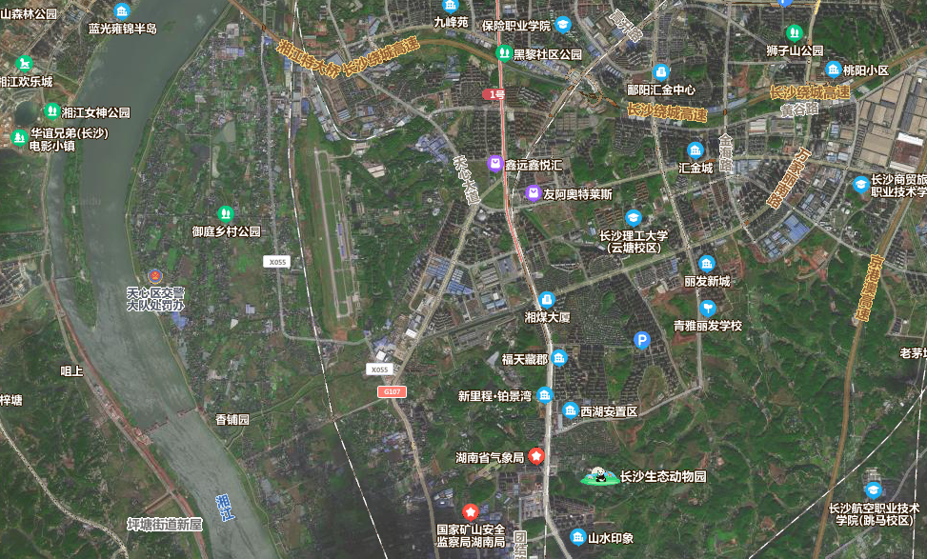
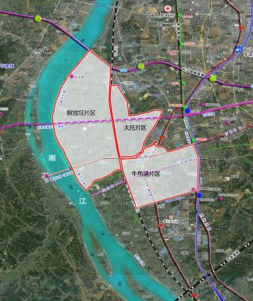

01 项目区位
随着暮坪湘江特大桥项目建设的推进以及奥体新城落户解放垸，作为连接长沙主城区与南部新城、湘江科学城快速通道的万家丽路南延线（暮坪湘江特大桥河东引桥起点-芙蓉路西）日益突显其重要性和紧迫性。
解放垸片区
天心大道
(现状中意路)
京广铁路
现状芙蓉大道
项目所在区域
大托片区
现状万家丽路
暮坪大桥河东引桥
万家丽段南延线项目
牛角塘片区
港子河

Slide 2
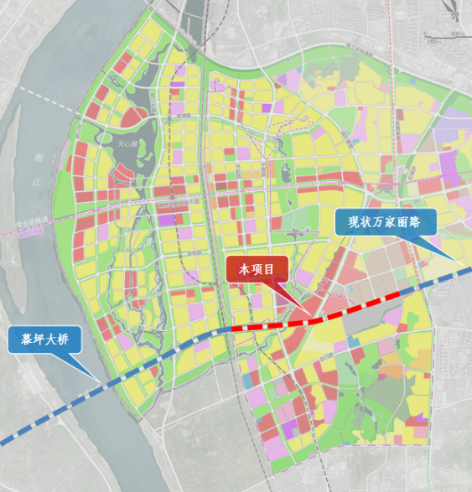
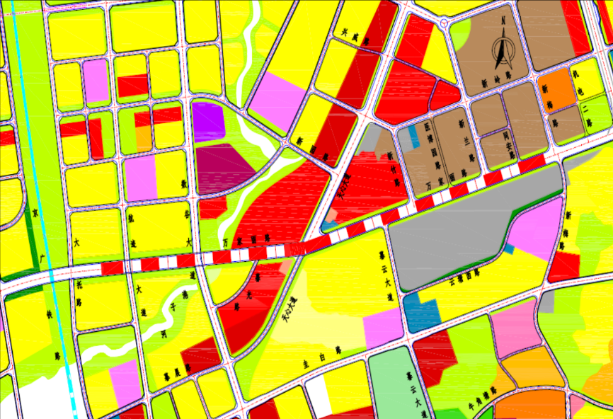
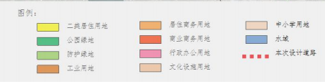
03 项目规划
本项目万家丽路两厢规划用地性质以商住用地为主，并配套绿地、生态公园、工业及公共设施，天心大道以东段南侧为现状的地铁1好像尚双塘车辆段。

Slide 3
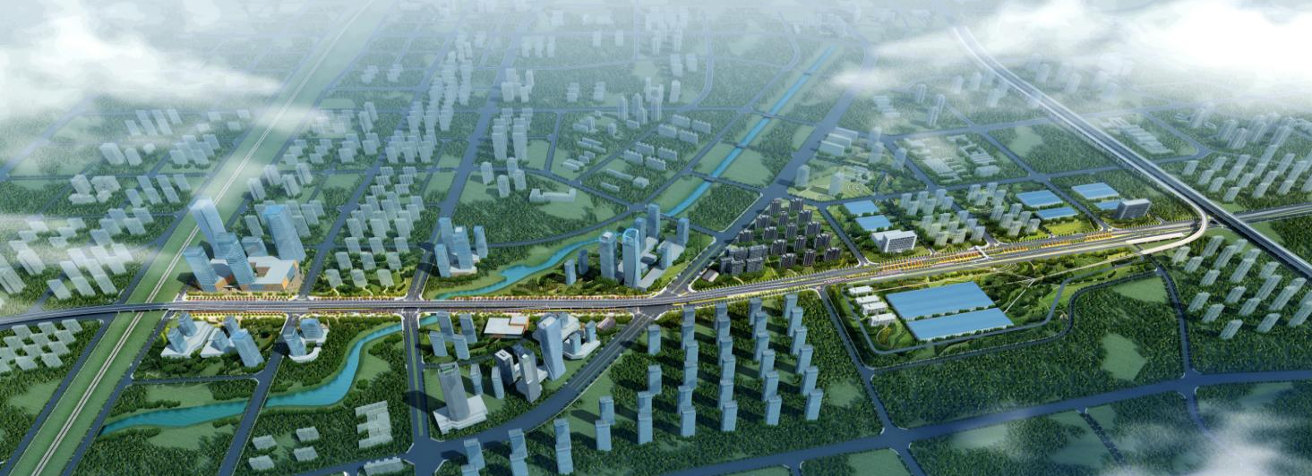
04 设计方案
项目西接暮坪大桥东引桥起点，向东采用高架上跨数谷大道、天心大道后接地，再采用地面快速敷设，至新梅路口西，顺接下穿芙蓉路隧道，建设形式采用“高架快速+地面快速”组合形式。道路等级为城市快速路，建设规模为“主六+辅六车道”，道路线位横跨南部片区起步区，总长约2.58km，其中高架快速段长约1.33km；地面快速段长约1.25km，包括两侧地面辅道，城市主干路标准，设计速度50km/h，规划红线宽度66m。
京广铁路
航迹大道
数谷大道
天心大道
芙蓉南路
暮坪大桥河东引桥
大托路
港子河
新竹路
新兰路
新梅路
本项目
暮云大道

Slide 4

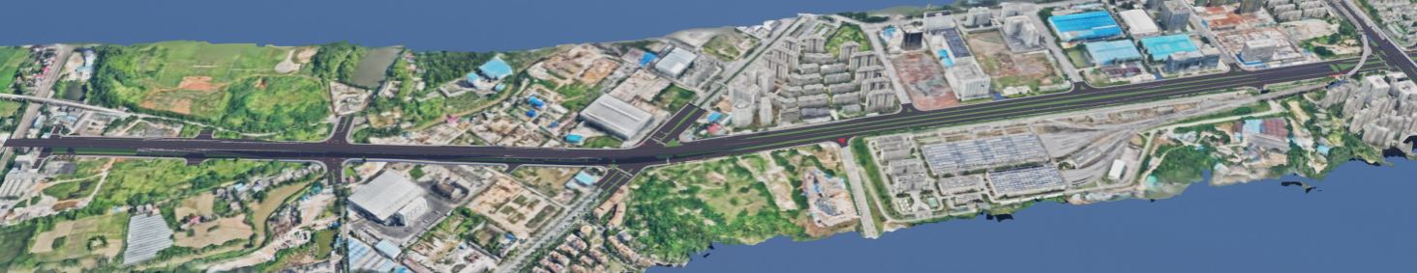
04 总体鸟瞰图
新梅路
芙蓉路
京广铁路
新竹路
新兰路
航迹大道
数谷大道
天心大道
暮坪大桥
暮云大道

Slide 5
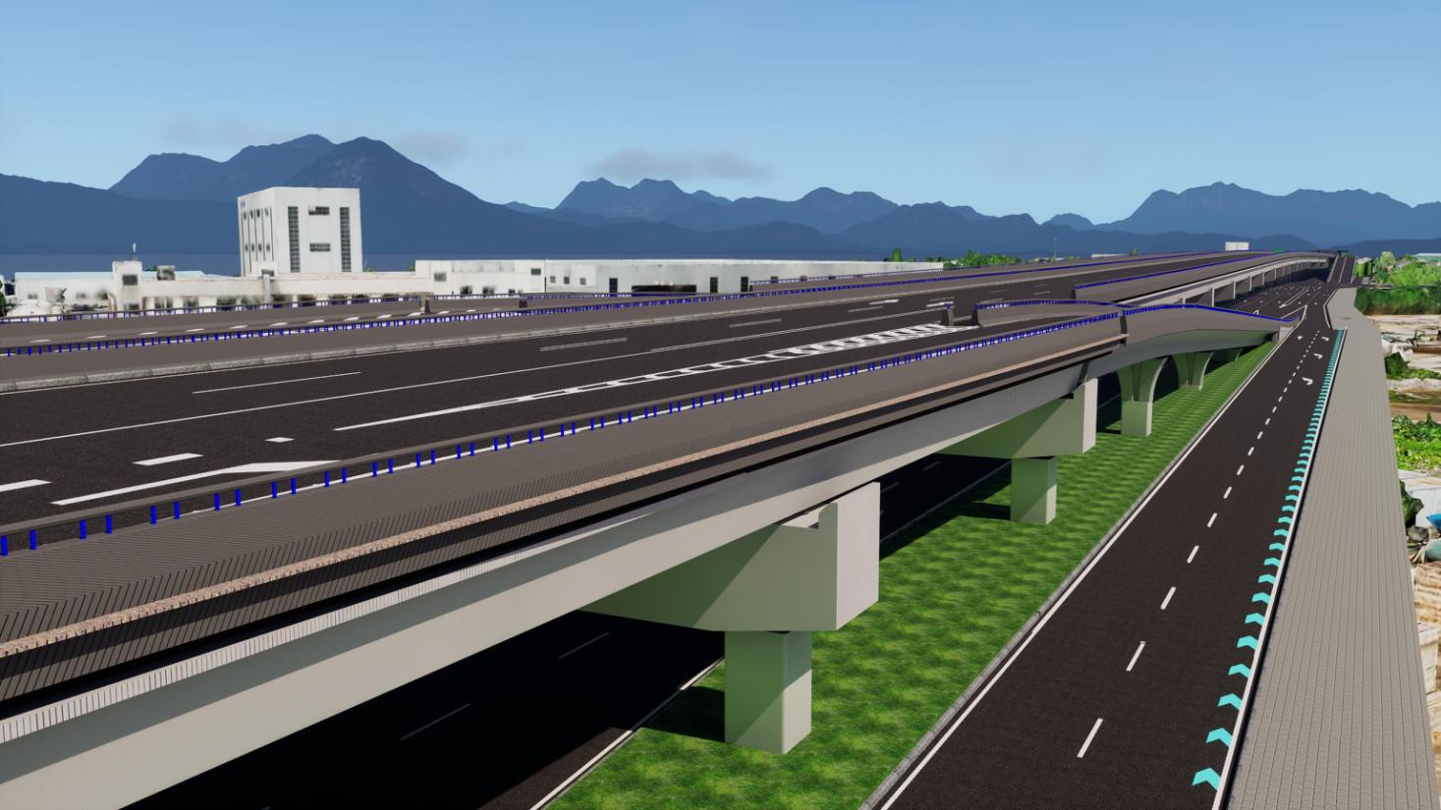
06 节点效果图
二、设计效果图
1、主线高架桥梁快速段节点
本项目

Slide 6
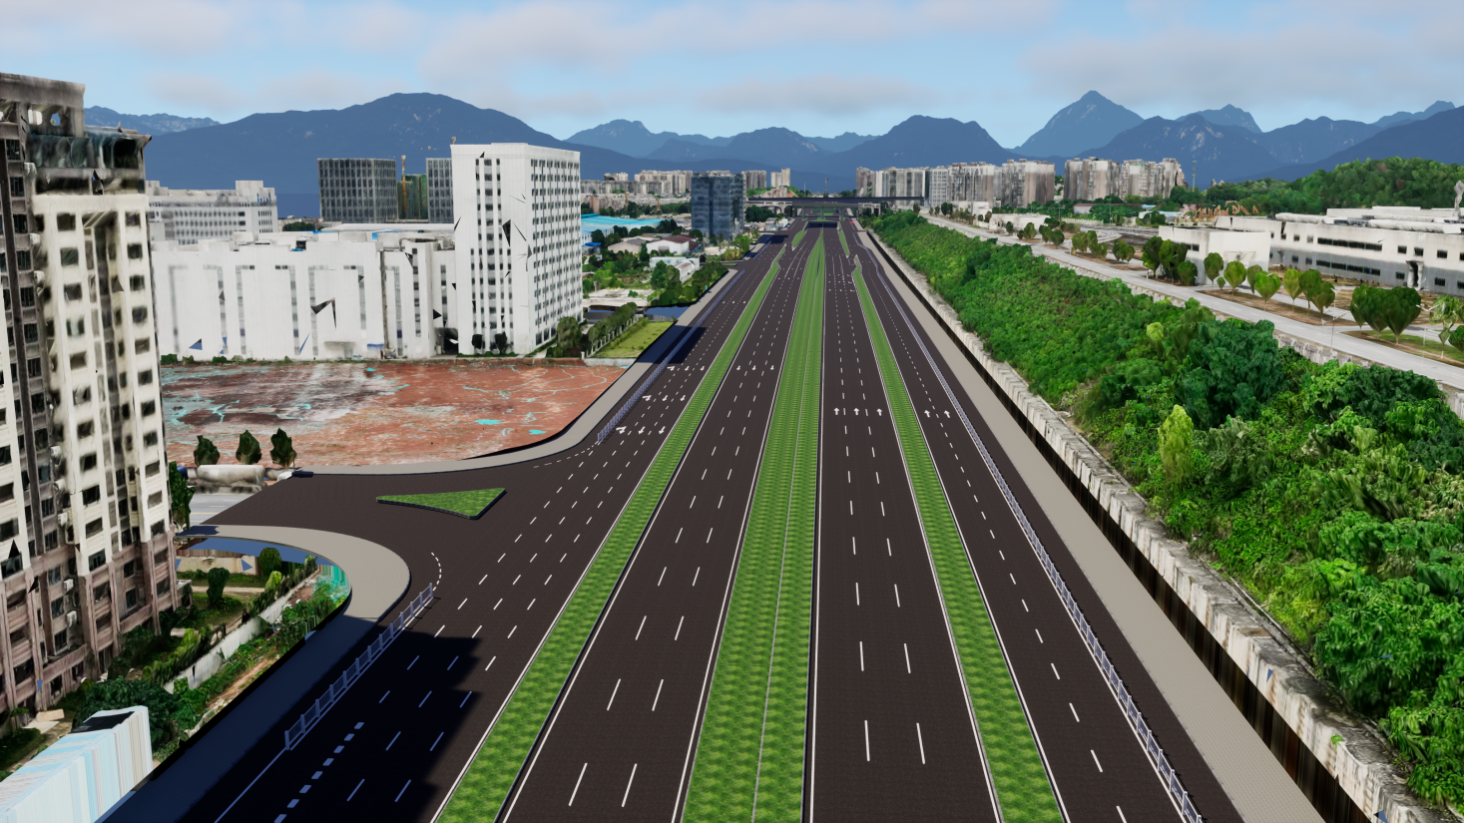
07 节点效果图
二、设计效果图
2、主线地面快速段节点
本项目

Slide 7
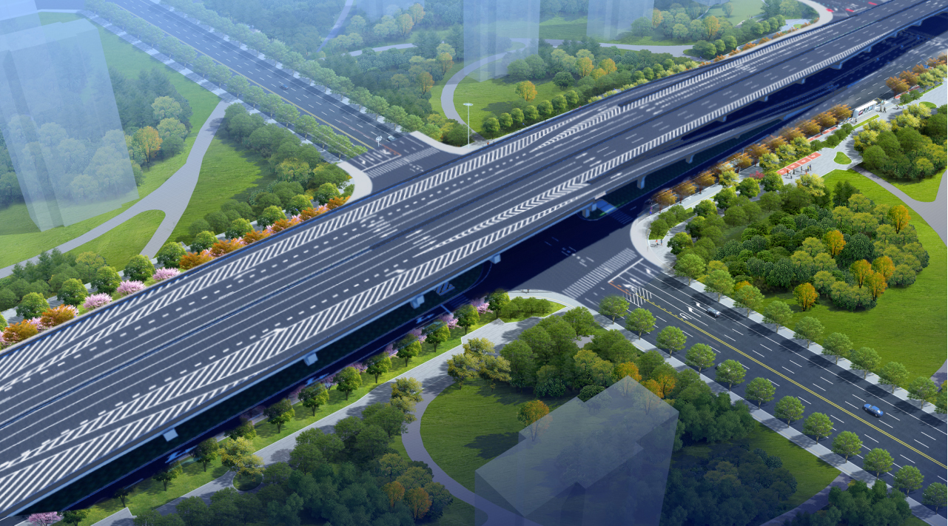
08 节点效果图
二、设计效果图
3、航迹大道交叉口节点
本项目
航迹大道

Slide 8
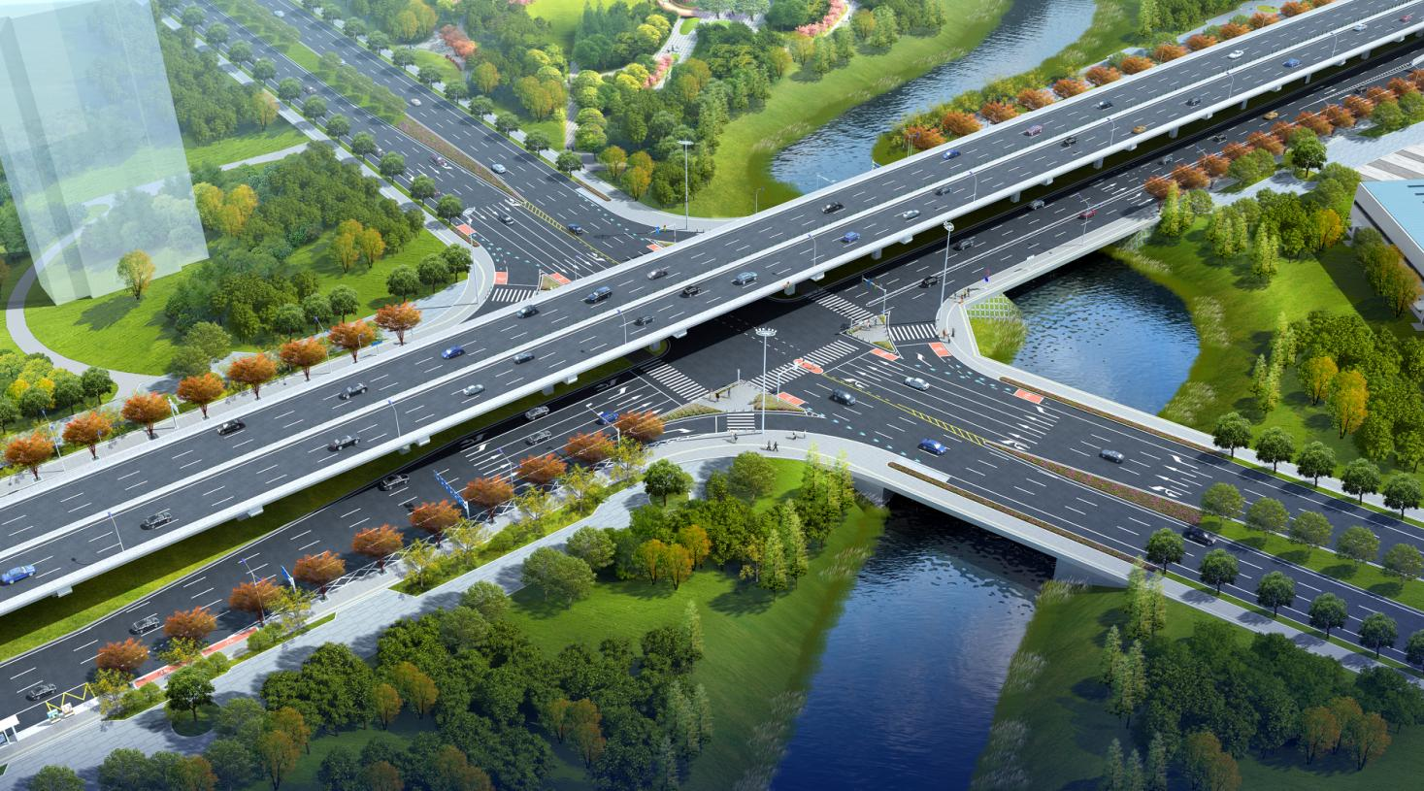
09 节点效果图
二、设计效果图
4、数谷大道交叉口节点
本项目
数谷大道

Slide 9
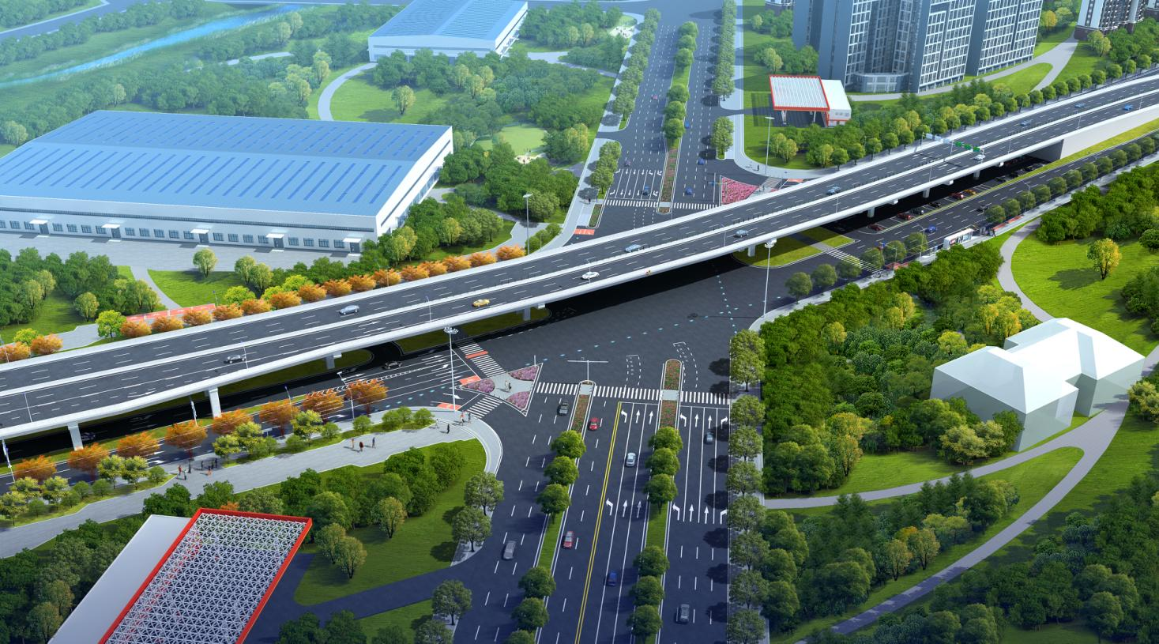
10 节点效果图
二、设计效果图
5、天心大道交叉口节点
本项目
天心大道

Slide 10
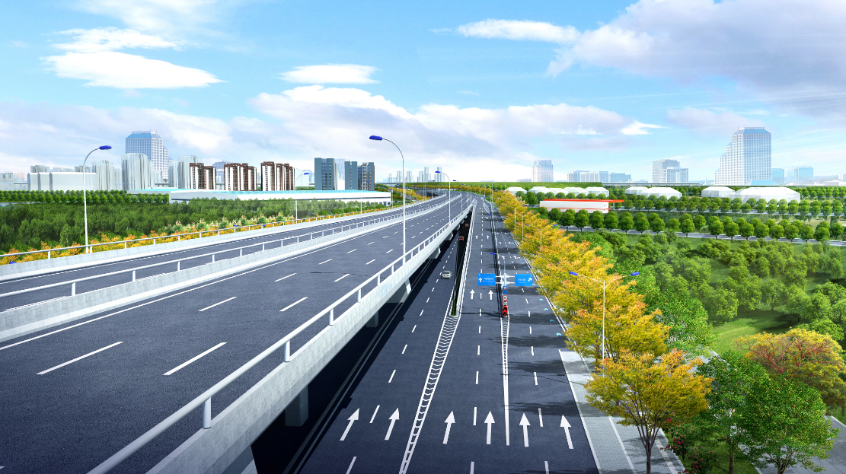
11 节点效果图
二、设计效果图
6、高架上下匝道节点
本项目
匝
道

Slide 11
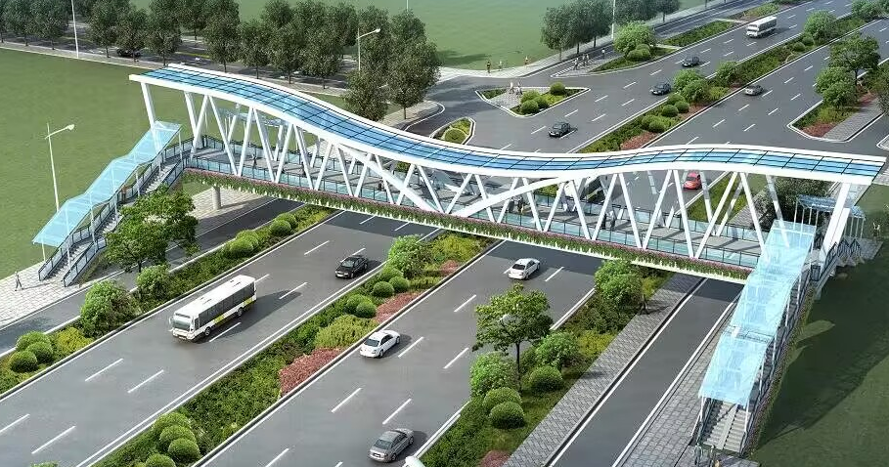
12 节点效果图
二、设计效果图
7、立体过街天桥节点
过街天桥
本项目

